Slide 1

Impacto de la evaluación en la toma de decisiones
La evaluación y el ajuste de modelos sistémicos desempeñan un papel fundamental en la toma de decisiones empresariales. Al analizar el impacto de los resultados de la evaluación, las organizaciones pueden optimizar sus procesos y mejorar la calidad de sus decisiones estratégicas.

Slide 2
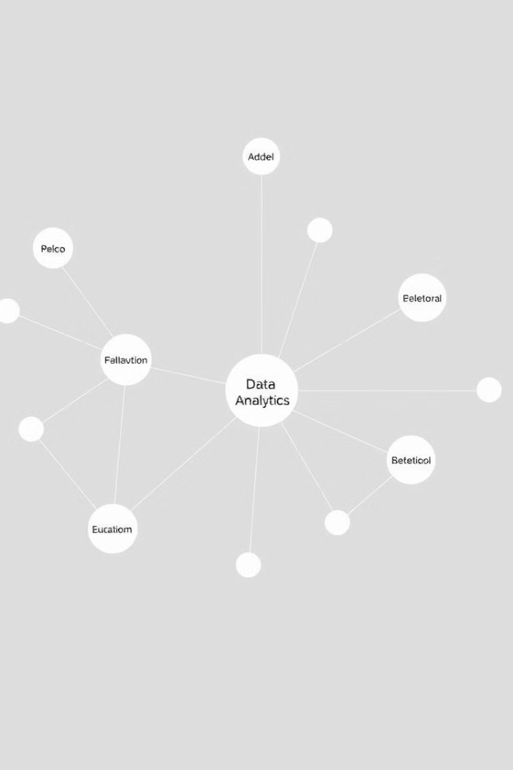
Importancia de los modelos sistémicos en la toma de decisiones
1
Comprensión Integral
2
Simulación y Predicción
Los modelos sistémicos permiten analizar las interacciones y dependencias entre diferentes variables clave.
Estas herramientas posibilitan la simulación de escenarios y la predicción de posibles impactos.
3
Toma de Decisiones Informadas
Los resultados de los modelos sistémicos respaldan la toma de decisiones estratégicas y operativas.

Slide 3

Proceso de evaluación de modelos: identificación, calibración y validación
1
Identificación
Seleccionar los modelos más apropiados para abordar los desafíos y objetivos específicos.
2
Calibración
Ajustar los parámetros del modelo para optimizar su precisión y rendimiento.
3
Validación
Comprobar la fiabilidad y la capacidad predictiva del modelo mediante pruebas y análisis exhaustivos.

Slide 4
Impacto de los resultados de la evaluación en la toma de decisiones
Mejora de la Precisión
Optimización de Procesos
Toma de Decisiones Estratégicas
Los resultados de la evaluación permiten afinar los modelos para aumentar su precisión y fiabilidad.
Las organizaciones pueden utilizar los insights obtenidos para optimizar sus procesos y mejorar la eficiencia.
Los líderes pueden basar sus decisiones estratégicas en información más sólida y fundamentada.

Slide 5



Ajuste de modelos: enfoques y técnicas para mejorar el desempeño
Análisis de Sensibilidad
Evaluar el impacto de los cambios en los parámetros del modelo en sus resultados.
Optimización de Parámetros
Ajustar los parámetros

Slide 6

Conclusiones y recomendaciones para una implementación efectiva
Integración con Procesos
Comunicación de Resultados
Asegurar que la evaluación y el ajuste de modelos sistémicos se integren perfectamente en los procesos de toma de decisiones.
Garantizar que los hallazgos de la evaluación se comuniquen de manera clara y efectiva a los stakeholders.
Mejora Continua
Establecer un ciclo de revisión y actualización regular de los modelos para mantener su relevancia y efectividad.

